Slide 1
OTPORNOST MATERIJALA
II
Strain I. Posavljak
OM22-P10

Slide 2
1. O DEFORMISANJU STATIČKI
ODREĐENIH GREDA NA DRUGI
NAČIN
1.1. Makolijev metod
Godine 1919. Makoli (William Herric Macaulay, 1853−1936, britanski matemati-čar i inženjer), publikovanjem rada „Note on the Deflection of Beams“, prvi je uveo singularne funkcije i pokazao da se pomoću njih može opisati deformisanje greda.

Slide 3
Makolijeve singularne funkcije, prilagođene našim potrebama:
Za n = 0
Za n ≥ 1

Slide 4
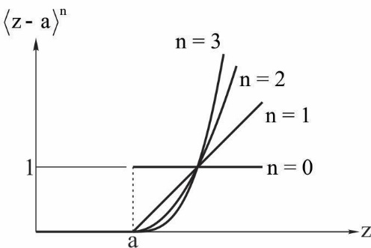
Pravilo diferenciranja singularnih funkcija:
Pravilo integraljenja singularnih funkcija:
Sl. 1.1 Grafički prikaz za četiri singularne funkcije

Slide 5
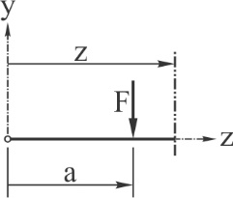
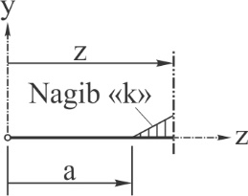
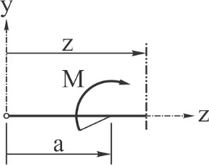
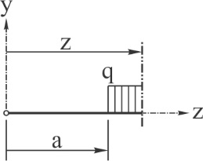

Slide 6
Zamislimo da sva opterećenja istaknuta na prethodnom slaju, deluju zajedno, tada bismo saglasno principu superpozicije imali da su:
Za a = 0 i n ≥ 0 singularna funkcija se izjednačava sa regularnom funkcijom,

Slide 7
S obzirom da se presečni moment savijanja može izraziti pomoću singularnih funkcija, lako je zaključiti da se i problem deformisanja greda može rešiti pomoću istih tih funkcija, tj. može se primeniti Makolijev metod vodeći računa o sledećem:
Gredu posmatrati u globalnom koordinatnom sistemu sa ishodištem na njenom levom kraju,
Ravnomerno ili neravnomerno raspodeljeno opterećenje produžiti do desnog kraja grede, a to što se produženjem doda, kompenzirati suprotno delujućim opterećenjem (formirati ekvivalentnu gredu),

Slide 8
Korišćenjem singularnih funkcija definisati izraz za presečni moment savijanja,
Definisati približnu diferencijalnu jednačinu elastične linije,
Dvostrukim integraljenjem približne diferencijalne jednačine dobiti prvi i drugi opšti integral,
Integracione konstante u prvom i drugom opštem integralu odrediti iz graničnih uslova, isključujući singularne članove sa negativnim predznakom,
Odrediti karakteristične nagibe i ugibe, isključujući singularne članove sa negativnim predznakom.

Slide 9
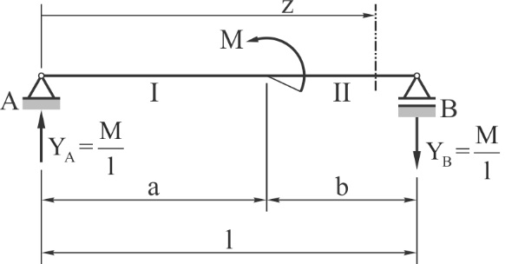
GREDA 1 (Deformisanje − Makolijev metod)
Sl. 1.2 Greda 1

Slide 12
Ono što je interesantno kod ove grede, jeste mesto delovanja koncentrisanog momenta M.

Slide 13
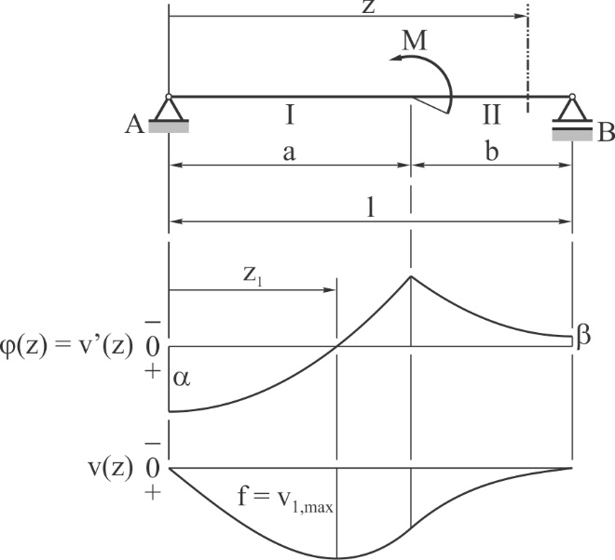
Uglovi nagiba na mestima oslonaca
α, β = ?
Sl. 1.3 Greda 1 i dijagrami njenih funkcija nagiba i ugiba (a > b)

Slide 14
Ugao nagiba β manja znak.

Slide 15
Strela ugiba
f = ?
je u polju I, na mestu gde je v’(z) = 0.

Slide 17
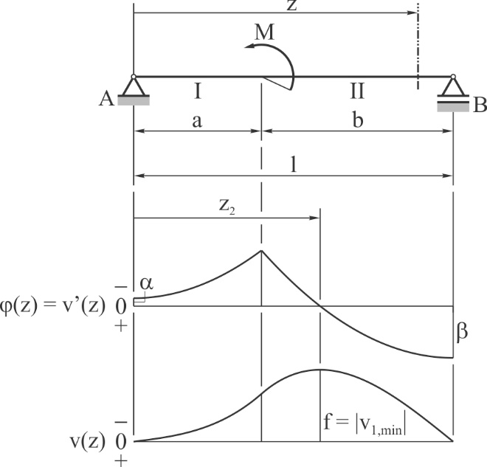
Sl. 1.4 Greda 1 i dijagrami njenih funkcija nagiba i ugiba (a < b)

Slide 18
Strela ugiba
f = ?
je u polju II, na mestu gde je v’(z) = 0.

Slide 21
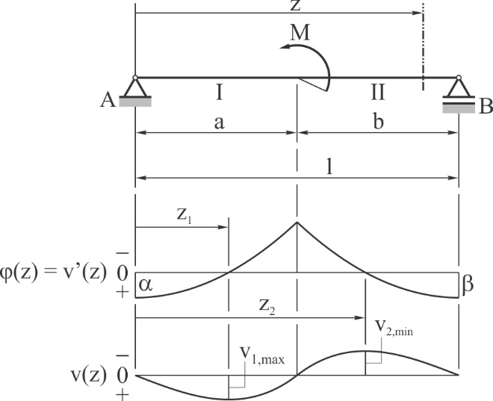
Sl. 1.5 Greda 1 i dijagrami njenih funkcija nagiba i ugiba (a = b = l/2)

Slide 24
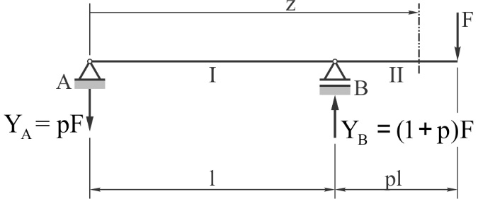
GREDA 2 (Deformisanje − Makolijev metod)
Sl. 1.6 Greda 2

Slide 28
Uglovi nagiba na mestima oslonaca A i B i na kraju prepusta.

Slide 29
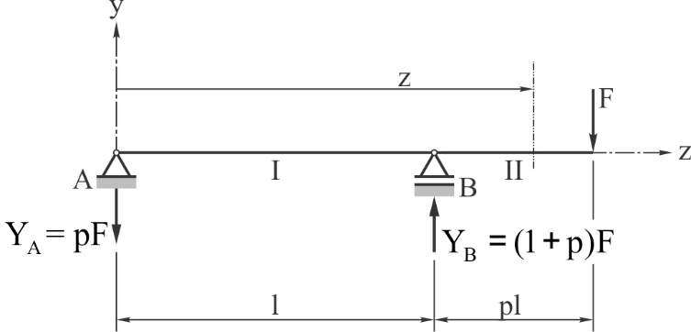
U polju I imamo negativno savijanje. U ovom polju postoji ekstremna vrednost ugiba

Slide 30
Polje I

Slide 35
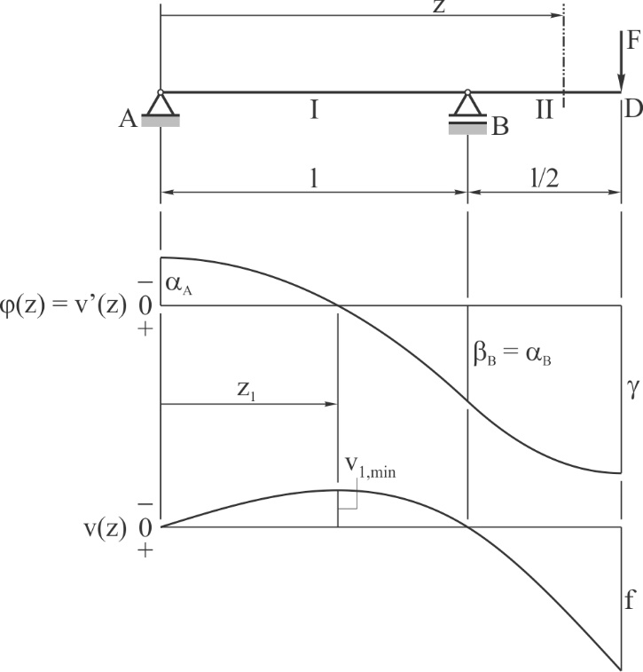
Sl. 1.7 Greda 2 i dijagrami njenih funkcija nagiba i ugiba

Slide 36
1.2. Metod početnih parametara
Metod početnih parametara je utemeljen na razvijanju funkcije ugiba v(z) u Maklorenov red

Slide 37
Diferencijalne veze kod savijanja:

Slide 38
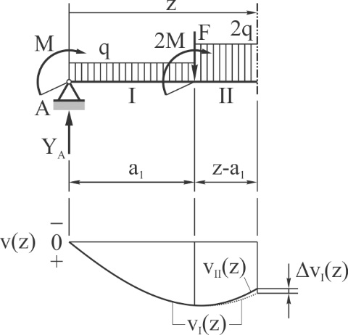
Sl. 1.8 Deo jedne statički određene grede sa nacrtanim dijagramom funkcije ugiba
U polju II, dela jedne statički određene grede, uočava se razlika Δv_{I}(z)

Slide 39
Ovo je razlika između funkcije ugiba (----)
i stvarne funcije ugiba (puna linija).

Slide 40
Uvođenjem singularnih funkcija i razliku Δv_{I}(z) mogli bismo razviti u Maklorenov red

Slide 43
Ako zamislimo da izvesna greda ima „n“ polja, onda bi za i-to polje mogli napisati da je
Sumiranjem po „i“, za kompletnu gredu od „n“ polja, funkcija ugiba bi imala oblik

Slide 45
Metod početnih parametara podrazumeva:
Posmatranje grede u globalnom koordinatnom sistemu sa ishodištem na njenom levom kraju,
Produženje ravnomerno ili neravnomerno raspodeljenog opterećenja do desnog kraja, a to što se doda, kompenzireti suprotno delujućim opterećenjem (formirati ekvivalentnu gredu),
Određivanje početnih parametara iz graničnih uslova isključujući singularne članove sa negativnim predznakom,

Slide 46
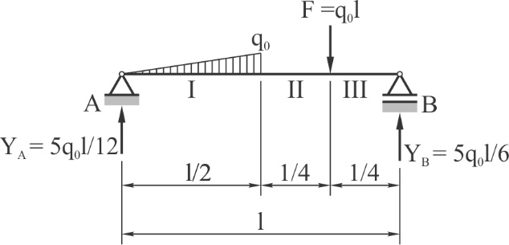
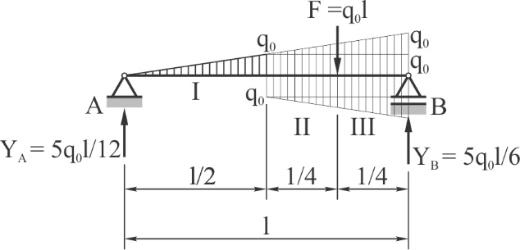
Određivanje karakterističnih nagiba i ugiba, isključujući singularne članove sa negativnim predznakom.
GREDA 3 (Deformisanje − Metod početnih parametara)
Sl. 1.9 Greda 3
Sl. 1.10 Greda ekvivalentna gredi Gredi 3

Slide 52
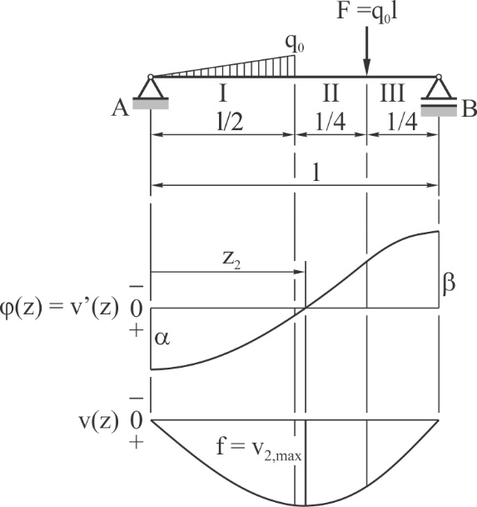
Sl. 1.11 Greda 3 sa dijagramima funkcija nagiba i ugiba

Slide 55
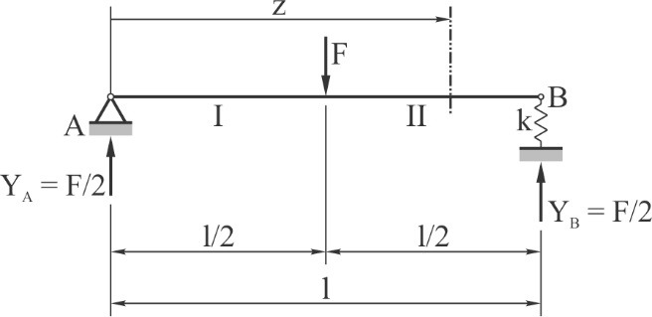
2. POSEBNI SLUČAJEVI
DEFORMISANJA STATIČKI
ODREĐENIH GREDA
2.1. Elastično oslonjene grede
Sl. 2.1 Elastično oslonjena grada

Slide 56
Pretpostavimo da je elastično oslanjanje desnog kraja posmatrane grede ostvareno pomoću zatezno-pritisne opruge krutosti k. Sila jednaka suprotno usmerenoj reakciji Y_{B} delujući na ovakvu oprugu, izaziva njeno skraćenje jednako pomeranju v_{B}.

Slide 57
Dvostruko integraljenje !

Slide 60
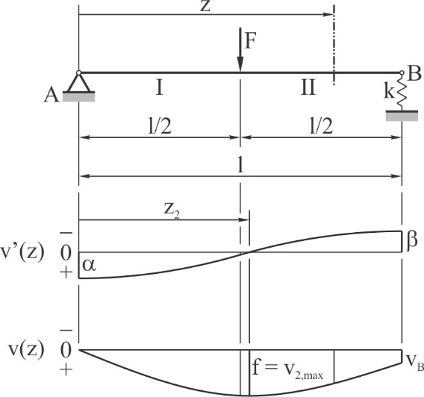
Sl. 2.2 Elastično oslonjena grada sa dijagramima funkcija nagiba i ugiba

Slide 63
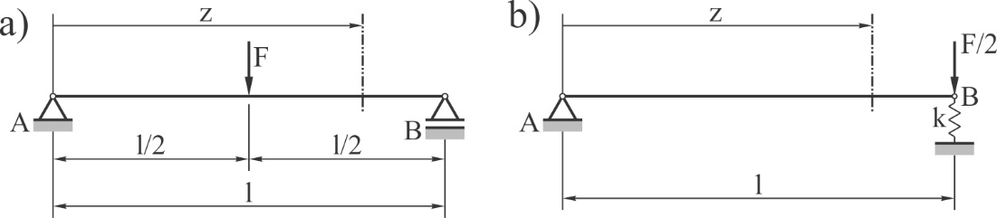
Deformisanje gornje grede ekvivalentno deformisanju donjih dveju greda !
Sl. 2.3 Greda opterećena silom F (a) i greda opterećena silom F/2 (b)

Slide 64
Uramljeni delovi funkcija nagiba i ugiba odnose se na gredu pod (b), a ostatatk se odnosi na gredu pod (a).

